Slide 1
第 9 章
功能

Slide 2
介绍
函数是一系列组合在一起并命名的语句。
每个函数本质上都是一个小程序，有自己的声明和语句。
功能优势：
一个程序可以分成更容易理解和修改的小块。
我们可以避免重复使用多次的代码。
最初属于一个程序的功能可以在其他程序中重用。

Slide 3
定义和调用函数
在我们讨论定义函数的正式规则之前，让我们看一下定义函数的三个简单程序。

Slide 4
程序：计算平均值
一个名为average的函数，用于计算两个双精度值的平均值：
双平均（双a，双b）
{
返回 (a + b) / 2;
}
开头的单词double是average的返回类型。
标识符a和b （函数的参数）表示调用average时将提供的数字。

Slide 5
程序：计算平均值
每个函数都有一个可执行部分，称为主体，用大括号括起来。
average的主体由一个return语句组成。
执行这个语句会导致函数“返回”到它被调用的地方；的值（一个 + b) / 2将是函数返回的值。

Slide 6
程序：计算平均值
函数调用由函数名和参数列表组成。
平均（x， y)是平均函数的调用。
参数用于向函数提供信息。
通话平均值(x, y)导致x和y的值被复制到参数a和b中。
参数不一定是变量；任何兼容类型的表达式都可以。
平均（5.1， 8.9)和平均值 (x/2, y/3)是合法的。

Slide 7
程序：计算平均值
我们将在需要使用返回值的地方调用average 。
x和y平均值的语句：
printf("平均: %g\n", average(x, y));
不保存平均值的返回值；程序打印它然后丢弃它。
如果我们稍后在程序中需要返回值，我们可以将它捕获到一个变量中：
平均值 = 平均值（x，y）；

Slide 8
程序：计算平均值
average.c程序读取三个数字并使用average函数计算它们的平均值，一次一对：
输入三个数字： 3.5 9.6 10.2
3.5 和 9.6 的平均值：6.55
9.6 和 10.2 的平均值：9.9
3.5 和 10.2 的平均值：6.85

Slide 9
平均.c
/* 计算三个数字的成对平均 */
#include <stdio.h>
双平均（双a，双b）
{
返回 (a + b) / 2;
}
诠释主要（无效）
{
双 x, y, z;
printf("请输入三个数字：");
scanf("%lf%lf%lf", &x, &y, &z);
printf("%g 和 %g 的平均值：%g\n", x, y, average(x, y));
printf("%g 和 %g 的平均值：%g\n", y, z, average(y, z));
printf("%g 和 %g 的平均值：%g\n", x, z, average(x, z));
返回0；
}

Slide 10
程序：打印倒计时
为了表明一个函数没有返回值，我们指定它的返回类型是void ：
无效打印计数（整数 n）
{
printf("T 减去 %d 并计数\n", n);
}
void是没有值的类型。
print_count的调用必须单独出现在语句中：
print_count(i);
countdown.c程序在循环内调用print_count 10 次。

Slide 11
倒计时.c
/* 打印倒计时 */
#include <stdio.h>
无效打印计数（整数 n）
{
printf("T 减去 %d 并计数\n", n);
}
诠释主要（无效）
{
诠释我;
对于 (i = 10; i > 0; --i)
print_count(i);
返回0；
}

Slide 12
程序：打印双关语（重访）
当函数没有参数时，单词void放在函数名后面的括号中：
无效打印双关（无效）
{
printf("到 C， 或者 不是 至 C： 那 是 这 问题。\n");
}
要调用不带参数的函数，我们写下函数的名称，后跟括号：
打印双关（）；
括号必须存在。
pun2.c程序测试print_pun函数。

Slide 13
双关语2.c
/* 打印一个糟糕的双关语 */
#include <stdio.h>
无效打印双关（无效）
{
printf("到 C，还是不到 C：这是个问题。\n");
}
诠释主要（无效）
{
打印双关（）；
返回0；
}

Slide 14
函数定义
函数定义的一般形式：
返回型 函数名（参数）
{
声明
陈述
}

Slide 15
函数定义
函数的返回类型是函数返回的值的类型。
管理返回类型的规则：
函数可能不返回数组。
指定返回类型为void表示该函数不返回值。
如果在 C89 中省略了返回类型，则假定该函数返回一个int类型的值。
在 C99 中，省略返回类型是非法的。

Slide 16
函数定义
作为风格问题，一些程序员将返回类型放在函数名之上：
双倍的
平均（双a，双b）
{
返回 (a + b) / 2;
}
无符号，则将返回类型放在单独的行上特别有用 长 诠释。

Slide 17
函数定义
在函数名之后是参数列表。
每个参数前面都有其类型的说明；参数用逗号分隔。
如果函数没有参数，则单词void应出现在括号之间。

Slide 18
函数定义
函数体可能包括声明和语句。
平均函数的另一种版本：
双平均（双a，双b）
{
双倍总和； /* 宣言 */
总和 = a + b; /* 陈述 */
返回总和/2； /* 陈述 */
}

Slide 19
函数定义
在函数体中声明的变量不能被其他函数检查或修改。
在 C89 中，变量声明必须放在首位，在函数体中的所有语句之前。
在 C99 中，变量声明和语句可以混合使用，只要在使用该变量的第一条语句之前声明每个变量即可。

Slide 20
函数定义
返回类型为void的函数体（“ void函数”）可以为空：
无效打印双关（无效）
{
}
在程序开发过程中，将主体留空可能是有意义的临时步骤。

Slide 21
函数调用
函数调用由函数名和参数列表组成，用括号括起来：
平均（x，y）
print_count(i)
打印双关（）
如果括号缺失，函数将不会被调用：
打印双关； /*** 错误的 ***/
该声明是合法的，但没有任何效力。

Slide 22
函数调用
对void函数的调用总是后跟分号以将其转换为语句：
print_count(i);
打印双关（）；
调用非void函数会产生一个值，该值可以存储在变量中、测试、打印或以其他方式使用：
平均值 = 平均值（x，y）；
如果（平均（x，y）> 0）
printf("平均值为正\n");
printf("平均值为 %g\n", 平均（x， y));

Slide 23
函数调用
如果不需要，非void函数返回的值总是可以丢弃：
平均（x，y）； /* 丢弃返回值 */
此调用是表达式语句的示例：计算表达式但随后丢弃结果的语句。

Slide 24
函数调用
忽略平均值的返回值是一件奇怪的事情，但对于某些函数来说这是有意义的。
printf返回它打印的字符数。
在以下调用之后， num_chars的值为 9：
num_chars = printf("嗨，妈妈！\n");
我们通常会丢弃printf的返回值：
printf("嗨，妈妈！\n");
/* 丢弃返回值 */

Slide 25
函数调用
为了清楚地表明我们故意丢弃函数的返回值，C 允许我们在调用之前放置(void) ：
(void) printf("嗨，妈妈！\n");
使用(void)可以让其他人清楚您故意丢弃了返回值，而不仅仅是忘记了返回值。

Slide 26
程序：测试一个数是否为素数
prime.c程序测试一个数字是否为素数：
输入数字： 34
不是素数
该程序使用一个名为is_prime的函数，如果其参数是质数则返回true ，否则返回false 。
is_prime将其参数n除以 2 和n的平方根之间的每个数字；如果余数永远为 0，则n不是素数。

Slide 27
素数.c
/* 判断一个数是否为素数 */
#include <stdbool.h> /* 仅限 C99 */
#include <stdio.h>
bool is_prime(int n)
{
整数除数；
如果 (n <= 1)
返回假；
for (divisor = 2; divisor * divisor <= n; divisor++)
如果（n % 除数 == 0）
返回假；
返回真；
}

Slide 28
诠释主要（无效）
{
诠释n;
printf("请输入一个数字：");
scanf("%d", &n);
如果（is_prime（n））
printf("素数\n");
别的
printf("不是素数\n");
返回0；
}

Slide 29
函数声明
C 不要求函数的定义在其调用之前。
假设我们重新安排average.c程序，将average的定义放在 在定义main之后。

Slide 30
函数声明
#include <stdio.h>
诠释主要（无效）
{
双 x, y, z;
printf("请输入三个数字：");
scanf("%lf%lf%lf", &x, &y, &z);
printf("%g 和 %g 的平均值：%g\n", x, y, average(x, y));
printf("%g 和 %g 的平均值：%g\n", y, z, average(y, z));
printf("%g 和 %g 的平均值：%g\n", x, z, average(x, z));
返回0；
}
双平均（双a，双b）
{
返回 (a + b) / 2;
}

Slide 31
函数声明
当编译器在main中遇到第一次调用average时，它没有关于该函数的信息。
编译器不会产生错误消息，而是假定average返回一个int值。
我们说编译器创建了函数的隐式声明。

Slide 32
函数声明
编译器无法检查我们是否平均传递了正确数量的参数以及参数是否具有正确的类型。
相反，它执行默认参数提升并希望获得最好的结果。
当它在程序后面遇到average的定义时，编译器注意到函数的返回类型实际上是double ，而不是int ，因此我们会收到一条错误消息。

Slide 33
函数声明
避免定义前调用问题的一种方法是安排程序，使每个函数的定义在其所有调用之前。
不幸的是，这种安排并不总是存在。
即使这样做，它也可能通过将其函数定义置于不自然的顺序中而使程序更难理解。

Slide 34
函数声明
幸运的是，C 提供了一个更好的解决方案：在调用每个函数之前声明它。
函数声明为编译器提供了对函数的简要介绍，该函数的完整定义将在稍后出现。
函数声明的一般形式：
返回型 函数名（参数）；
函数的声明必须与函数的定义一致。
这是添加了平均值声明的average.c程序。

Slide 35
函数声明
#include <stdio.h>
双平均（双a，双b）； /* 宣言 */
诠释主要（无效）
{
双 x, y, z;
printf("请输入三个数字：");
scanf("%lf%lf%lf", &x, &y, &z);
printf("%g 和 %g 的平均值：%g\n", x, y, average(x, y));
printf("%g 和 %g 的平均值：%g\n", y, z, average(y, z));
printf("%g 和 %g 的平均值：%g\n", x, z, average(x, z));
返回0；
}
double average(double a, double b) /* 定义 */
{
返回 (a + b) / 2;
}

Slide 36
函数声明
我们正在讨论的那种函数声明被称为函数原型。
C 也有旧式的函数声明，其中括号是空的。
函数原型不必指定函数参数的名称，只要它们的类型存在：
双平均（双，双）；
通常最好不要省略参数名称。

Slide 37
函数声明
C99 采用了这样的规则，即在函数的任何调用之前必须存在函数的声明或定义。
调用编译器尚未看到其声明或定义的函数是错误的。

Slide 38
论据
在 C 中，参数是按值传递的：当一个函数被调用时，每个参数都会被计算，并将其值分配给相应的参数。
由于参数包含参数值的副本，因此在函数执行期间对参数所做的任何更改都不会影响参数。

Slide 39
论据
参数按值传递的事实既有优点也有缺点。
由于可以在不影响相应参数的情况下修改参数，因此我们可以将参数用作函数中的变量，从而减少所需的真正变量的数量。

Slide 40
论据
考虑以下函数，它将数字x提高到n次幂：
整数幂（整数 x，整数 n）
{
int i, 结果 = 1;
对于 (i = 1; i <= n; i++)
结果 = 结果 * x;
返回结果；
}

Slide 41
论据
由于n是原始指数的副本，因此该函数可以安全地修改它，从而不再需要i ：
整数幂（整数 x，整数 n）
{
整数结果 = 1;
而 (n-- > 0)
结果 = 结果 * x;
返回结果；
}

Slide 42
论据
C 对参数按值传递的要求使得编写某些类型的函数变得困难。
假设我们需要一个将双精度值分解为整数部分和小数部分的函数。
由于函数不能返回两个数字，我们可以尝试将一对变量传递给函数并让它修改它们：
无效分解（双 x，长 int_part，
双 frac_part)
{
int_part = (long) x;
frac_part = x - int_part;
}

Slide 43
论据
函数调用：
分解（3.14159，i，d）；
不幸的是， i和d不会受到int_part和frac_part分配的影响。
第 11 章展示了如何使分解正确工作。

Slide 44
参数转换
C 允许参数类型与参数类型不匹配的函数调用。
控制参数如何转换的规则取决于编译器在调用之前是否已经看到函数的原型（或函数的完整定义）。

Slide 45
参数转换
编译器在调用之前遇到了原型。
每个参数的值都隐式转换为相应参数的类型，就像通过赋值一样。
示例：如果将int参数传递给期望为double的函数，则该参数将自动转换为double 。

Slide 46
参数转换
编译器在调用之前没有遇到原型。
编译器执行默认参数提升：
float参数转换为double 。
执行积分提升，导致char和short参数转换为int 。 （在 C99 中，执行整数提升。）

Slide 47
参数转换
依赖默认参数提升是危险的。
例子：
#include <stdio.h>
诠释主要（无效）
{
双 x = 3.0;
printf("正方形: %d\n", square(x));
返回0；
}
整数平方（整数 n）
{
返回 n * n;
}
在调用square时，编译器不知道它需要一个int类型的参数。

Slide 48
参数转换
相反，编译器在x上执行默认参数提升，但没有任何效果。
int类型的参数，但被赋予了一个double值，所以调用square的效果是未定义的。
square的参数转换为正确的类型来解决该问题：
printf("正方形: %d\n", square((int) x));
更好的解决方案是在调用square之前为其提供原型。
在 C99 中，在没有首先提供函数的声明或定义的情况下调用square是错误的。

Slide 49
数组参数
当函数参数是一维数组时，可以不指定数组的长度：
int f(int a[]) /* 没有指定长度 */
{
…
}
C 没有为函数提供任何简单的方法来确定传递给它的数组的长度。
相反，我们必须提供长度（如果函数需要它）作为附加参数。

Slide 50
数组参数
例子：
int sum_array(int a[], int n)
{
整数 i, 总和 = 0;
对于 (i = 0; i < n; i++)
总和 += a[i];
返回总和；
}
由于sum_array需要知道a的长度，我们必须将它作为第二个参数提供。

Slide 51
数组参数
sum_array的原型具有以下外观：
int sum_array(int a[], int n);
像往常一样，如果我们愿意，我们可以省略参数名称：
int sum_array(int [], int);

Slide 52
数组参数
当sum_array被调用时，第一个参数是一个数组的名字，第二个是它的长度：
#define LEN 100
诠释主要（无效）
{
int b[LEN]，总计；
…
总计 = sum_array(b, LEN);
…
}
请注意，在将数组名称传递给函数时，我们不会在数组名称后放置方括号：
总计 = sum_array(b[], LEN); /*** 错误的 ***/

Slide 53
数组参数
一个函数无法检查我们是否传递了正确的数组长度。
我们可以通过告诉函数数组小于实际值来利用这一事实。
假设我们只在b数组中存储了 50 个数字，即使它可以容纳 100 个。
我们可以通过写来总结前 50 个元素
总计 = sum_array(b, 50);

Slide 54
数组参数
注意不要告诉函数数组参数大于实际值：
全部的 = sum_array(b, 150); /*** 错误的 ***/
sum_array将超出数组的末尾，导致未定义的行为。

Slide 55
数组参数
允许函数更改数组参数的元素，更改会反映在相应的参数中。
通过将零存储到其每个元素中来修改数组的函数：
void store_zeros(int a[], int n)
{
诠释我;
对于 (i = 0; i < n; i++)
a[i] = 0;
}

Slide 56
数组参数
调用store_zeros ：
store_zeros(b, 100);
修改数组参数元素的能力似乎与 C 按值传递参数的事实相矛盾。
第 12 章解释了为什么实际上没有矛盾。

Slide 57
数组参数
如果参数是多维数组， 可以只省略第一维的长度。
如果我们修改sum_array使得a是一个二维数组，我们必须指定 a 中的列数：
#define LEN 10
整数 sum_two_dimensional_array(int 一个[][LEN]， 整数 n)
{
整数 i, j, 总和 = 0;
对于 (i = 0; i < n; i++)
对于 (j = 0; j < LEN; j++)
总和 += a[i][j];
返回总和；
}

Slide 58
数组参数
无法传递具有任意列数的多维数组可能会很麻烦。
我们通常可以通过使用指针数组来解决这个难题。
C99 的可变长度数组参数提供了一个更好的解决方案。

Slide 59
可变长度数组参数 (C99)
C99 允许使用可变长度数组作为参数。
考虑sum_array函数：
int sum_array(int a[], int n)
{
…
}
就目前而言， n和数组a的长度之间没有直接联系。
尽管函数体将n视为a的长度，但数组的实际长度可能大于或小于n 。

Slide 60
可变长度数组参数 (C99)
使用可变长度数组参数，我们可以明确声明a的长度为n ：
int sum_array(int n, int a[n])
{
…
}
第一个参数 ( n ) 的值指定第二个参数 ( a )的长度。
注意参数的顺序已经切换了；使用可变长度数组参数时，顺序很重要。

Slide 61
可变长度数组参数 (C99)
有几种方法可以为新版本的sum_array编写原型。
一种可能性是让它看起来与函数定义完全一样：
整数 sum_array(int n, 整数 一个]）; /* 版本 1 */
* )替换数组长度：
整数 sum_array(int n, 整数 一个[*]）; /* 版本 2a */

Slide 62
可变长度数组参数 (C99)
使用*符号的原因是参数名称在函数声明中是可选的。
如果省略第一个参数的名称，则无法指定数组的长度为n ，但*提供了一个线索，即数组的长度与列表中较早出现的参数有关：
整数 sum_array(int, 整数 [*]); /* 版本 2b */

Slide 63
可变长度数组参数 (C99)
将括号留空也是合法的，就像我们通常在声明数组参数时所做的那样：
int sum_array(int n, int a[]); /* 版本 3a */
int sum_array(int, int []); /* 版本 3b */
将括号留空不是一个好的选择，因为它不会暴露n和a之间的关系。

Slide 64
可变长度数组参数 (C99)
一般来说，变长数组参数的长度可以是任意表达式。
连接两个数组a和b的函数，将结果存储到名为c的第三个数组中：
整数连接（整数 米， 整数 n, 整数 是]， 整数 b[n],
整数 c[m+n])
{
…
}
用于指定c长度的表达式涉及另外两个参数，但通常它可以引用函数外部的变量，甚至可以调用其他函数。

Slide 65
可变长度数组参数 (C99)
具有一维的可变长度数组参数的用处有限。
它们通过说明数组参数的所需长度来使函数声明或定义更具描述性。
但是，不会执行额外的错误检查；数组参数仍然可能太长或太短。

Slide 66
可变长度数组参数 (C99)
可变长度数组参数对于多维数组最有用。
通过使用可变长度数组参数，我们可以将sum_two_dimensional_array函数推广到任意数量的列：
整数 sum_two_dimensional_array(int n, 整数 米， 整数 一个[n][m])
{
整数 i, j, 总和 = 0;
对于 (i = 0; i < n; i++)
对于 (j = 0; j < m; j++)
总和 += a[i][j];
返回总和；
}

Slide 67
可变长度数组参数 (C99)
此功能的原型包括：
整数 sum_two_dimensional_array(int n, 整数 米， 整数 一个[n][m]）；
整数 sum_two_dimensional_array(int n, 整数 米， 整数 一个[*][*]）;
整数 sum_two_dimensional_array(int n, 整数 米， 整数 是]）;
整数 sum_two_dimensional_array(int n, 整数 米， 整数 一个[][*]）;

Slide 68
在数组参数声明中 使用静态(C99)
C99 允许在声明数组参数时使用关键字static 。
以下示例使用static来表示a的长度保证至少为 3：
int sum_array(int a[静态 3], int n)
{
…
}

Slide 69
在数组参数声明中 使用静态(C99)
使用static对程序行为没有影响。
static的存在只是一个“提示”，它可能允许 C 编译器生成更快的指令来访问数组。
如果数组参数有多个维度，则静态只能在第一个维度中使用。

Slide 70
复合文字 (C99)
让我们回到原来的sum_array函数。
sum_array时，第一个参数通常是数组的名称。
例子：
int b[] = {3, 0, 3, 4, 1};
总计 = sum_array(b, 5);
b必须声明为变量，然后在调用之前进行初始化。
如果b不需要用于任何其他目的，则仅出于调用sum_array的目的创建它可能会很烦人。

Slide 71
复合文字 (C99)
在 C99 中，我们可以通过使用复合文字来避免这种烦恼：一个未命名的数组，它通过简单地指定它包含的元素来“动态”创建。
使用复合文字（以粗体显示）作为第一个参数的sum_array调用：
全部的 = sum_array( (int []){3, 0, 3、 4、 1} , 5);
我们没有指定数组的长度，所以它由字面量中的元素数量决定。
我们还可以选择明确指定长度：
(int [4]){1, 9, 2, 1}
相当于
(int []){1, 9, 2, 1}

Slide 72
复合文字 (C99)
复合文字类似于应用于初始化程序的强制转换。
事实上，复合文字和初始化器遵循相同的规则。
复合文字可能包含指示符，就像指定的初始化程序一样，它可能无法提供完全初始化（在这种情况下，任何未初始化的元素默认为零）。
例如，文字(int [10]){8, 6}有10个元素；前两个的值为 8 和 6，其余元素的值为 0。

Slide 73
复合文字 (C99)
在函数内部创建的复合文字可能包含任意表达式，而不仅仅是常量：
全部的 = sum_array((int []){2 * 一世， 一世 + j, j * k}, 3);
复合文字是左值，因此可以更改其元素的值。
在其类型中添加单词const将复合文字设为“只读” ：
（常量 整数 []){5, 4}

Slide 74
退货声明_
非void函数必须使用return语句来指定它将返回什么值。
return语句的形式为
返回表达式；
表达式通常只是一个常量或变量：
返回0；
返回状态；
更复杂的表达式是可能的：
返回 n >= 0 ？ n：0；

Slide 75
退货声明_
如果return语句中表达式的类型与函数的返回类型不匹配，则表达式将隐式转换为返回类型。
如果函数返回int ，但return语句包含double表达式，则表达式的值将转换为int 。

Slide 76
退货声明_
return语句可能出现在返回类型为void的函数中，前提是没有给出表达式：
返回; /* 返回 在 一个 空白 功能 */
例子：
无效 print_int(int i)
{
如果 (i < 0)
返回;
printf("%d", i);
}

Slide 77
退货声明_
return语句可能出现在void函数的末尾：
无效打印双关（无效）
{
printf("到 C， 或者 不是 至 C： 那 是 这 问题。\n");
返回; /* 可以，但不需要 */
}
使用return是不必要的。
如果非void函数未能执行return语句，则如果程序尝试使用函数的返回值，则程序的行为是未定义的。

Slide 78
程序终止
通常， main的返回类型是int ：
诠释主要（无效）
{
…
}
较旧的 C 程序经常省略main的返回类型，利用它传统上默认为int的事实：
主要的（）
{
…
}

Slide 79
程序终止
省略函数的返回类型在 C99 中是不合法的，因此最好避免这种做法。
在main的参数列表中省略void这个词仍然是合法的，但是——作为一种风格——最好包含它。

Slide 80
程序终止
main返回的值是一个状态码，可以在程序终止时进行测试。
如果程序正常终止， main应该返回 0。
为了指示异常终止， main应该返回一个非 0 的值。
确保每个 C 程序都返回一个状态码是一种很好的做法。

Slide 81
退出函数_
main中执行return语句是终止程序的一种方法。
另一个是调用退出函数，它属于<stdlib.h> 。
传递给exit的参数与main的返回值具有相同的含义：两者都表示程序在终止时的状态。
为了表示正常终止，我们将传递 0：
退出（0）； /* 正常终止 */

Slide 82
退出函数_
由于 0 有点神秘，所以 C 允许我们通过EXIT_SUCCESS来代替（效果是一样的）：
退出（EXIT_SUCCESS）；
传递EXIT_FAILURE表示异常终止：
退出（EXIT_FAILURE）；
EXIT_SUCCESS和EXIT_FAILURE是在<stdlib.h>中定义的宏。
EXIT_SUCCESS和EXIT_FAILURE的值是实现定义的；典型值分别为 0 和 1。

Slide 83
退出函数_
该声明
返回表达式；
主要相当于_
退出（表达式）；
return和exit的区别在于无论哪个函数调用它， exit都会导致程序终止。
return语句仅在出现在main函数中时才会导致程序终止。

Slide 84
递归
如果函数调用自身，则它是递归的。
以下函数计算n ！递归地，使用公式n ! = n × ( n – 1)!:
诠释事实（诠释 n）
{
如果 (n <= 1)
返回 1；
别的
返回 n * 事实（n - 1）；
}

Slide 85
递归
要了解递归是如何工作的，让我们跟踪语句的执行
我 = 事实（3）；
fact(3)发现 3 不小于或等于 1，所以它调用
fact(2) ，它发现 2 不小于或等于 1，所以 它调用
fact(1) ，它发现 1 小于或等于 1，所以它 返回 1，导致
fact(2)返回 2 × 1 = 2，导致
fact(3)返回 3 × 2 = 6。

Slide 86
递归
以下递归函数使用公式x ^{n} = x × x ^{n –1计算}x ^{n} 。
整数幂（整数 x，整数 n）
{
如果（n == 0）
返回 1；
别的
返回 x * 幂（x，n - 1）；
}

Slide 87
递归
我们可以通过在return语句中放置一个条件表达式来压缩幂函数：
整数幂（整数 x，整数 n）
{
返回 n == 0 ? 1 ： X * 功率（x， n - 1);
}
fact和power都会在调用“终止条件”时小心地测试它们。
所有递归函数都需要某种终止条件以防止无限递归。

Slide 88
快速排序算法
递归对于需要函数调用自身两次或多次的复杂算法最有帮助。
递归通常是由称为分治法的算法设计技术引起的，其中一个大问题被分成更小的部分，然后由相同的算法处理。

Slide 89
快速排序算法
快速排序算法中可以找到一个分而治之的经典例子。
假设要排序的数组的索引是从 1 到n。
快速排序算法
1. 选择一个数组元素e （“分区元素”），然后重新排列数组，使元素 1，...， i – 1 小于或等于e ，元素i包含 e，元素i + 1，...， n大于或等于e 。
使用 Quicksort 递归地对元素 1, ..., i – 1 进行排序。
使用 Quicksort 递归地对元素i + 1, ..., n进行排序。

Slide 90
快速排序算法
快速排序算法的第 1 步显然很关键。
有多种方法可以对数组进行分区。
我们将使用一种易于理解但不是特别有效的技术。
该算法依赖于两个名为low和high 的“标记” ，它们跟踪数组中的位置。

Slide 91
快速排序算法
最初，低点指向第一个元素；高点到最后。
我们将第一个元素（分区元素）复制到一个临时位置，在数组中留下一个“洞”。
接下来，我们从右到左在数组中向上移动，直到它指向一个小于分区元素的元素。
然后我们将元素复制到low指向的洞中，这会创建一个新洞（由high指向）。
我们现在从左到右向下移动，寻找比分区元素大的元素。当我们找到一个时，我们将它复制到high指向的洞中。
重复该过程，直到低和高在一个洞处相遇。
最后，我们将分区元素复制到孔中。

Slide 92
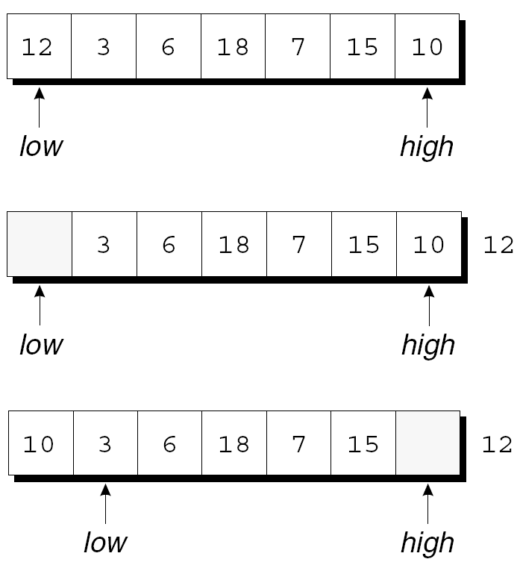
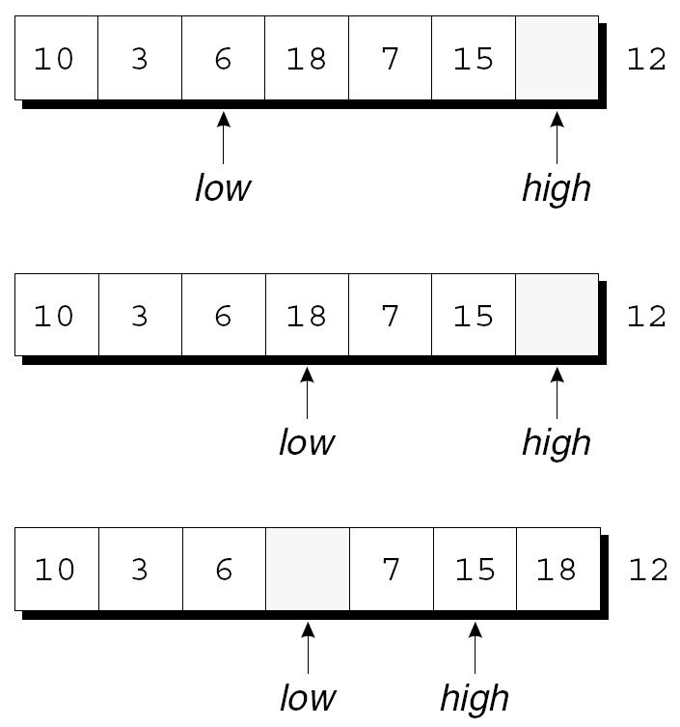
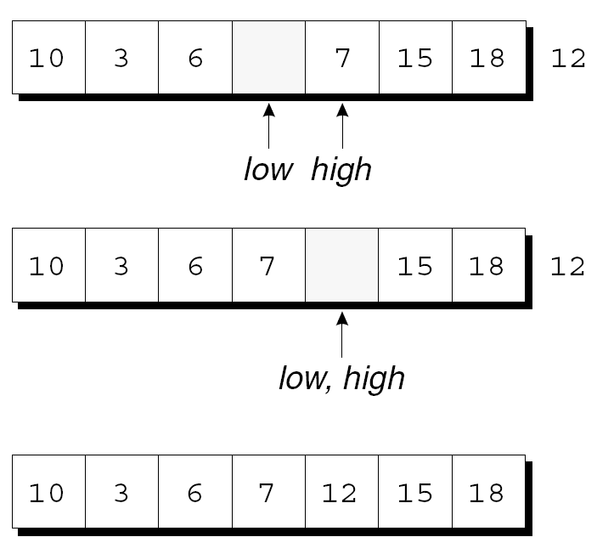
快速排序算法
对数组进行分区的示例：

Slide 93
快速排序算法
由最终图可知，分区元素左边的所有元素都小于等于12，右边的所有元素都大于等于12。
现在数组已经被分区，我们可以使用 Quicksort 递归地对数组的前四个元素（10、3、6 和 7）和后两个元素（15 和 18）进行排序。

Slide 94
程序：快速排序
让我们开发一个名为quicksort的递归函数 它使用快速排序算法对整数数组进行排序。
qsort.c程序将 10 个数字读入一个数组，调用quicksort对数组进行排序，然后打印数组中的 元素：
进入 10 数字 至 是 排序： 9 16 47 82 4 66 12 3 25 51
在 排序的 命令： 3 4 9 12 16 25 47 51 66 82
对数组进行分区的代码位于一个名为split的单独函数中。

Slide 95
qsort.c
/* 使用快速排序算法对整数数组进行排序 */
#include <stdio.h>
#定义 N 10
无效快速排序（int a[]，int 低，int 高）；
int split(int a[], int low, int high);
诠释主要（无效）
{
int a[N], 我;
printf("请输入 %d 个要排序的数字：", N);
对于 (i = 0; i < N; i++)
scanf("%d", &a[i]);
快速排序(a, 0, N - 1);
printf("按排序顺序：");
对于 (i = 0; i < N; i++)
printf("%d", a[i]);
printf("\n");
返回0；
}

Slide 96
无效快速排序（int a[]，int 低，int 高）
{
中间；
如果（低>=高）返回；
中间=分裂（一，低，高）；
快速排序（a，低，中 - 1）；
快速排序（a，中间 + 1，高）；
}

Slide 97
int split(int a[], int low, int high)
{
int part_element = a[低];
为了 （;;） {
while (low < high && part_element <= a[high])
高的 - ;
如果（低>=高）突破；
a[低++] = a[高]；
while (low < high && a[low] <= part_element)
低++；
如果（低>=高）突破；
a[高--] = a[低]；
}
a[高] = 部分元素；
返回高位；
}

Slide 98
程序：快速排序
提高程序性能的方法：
改进分区算法。
使用不同的方法对小数组进行排序。
进行快速排序 非递归的。

